Slide 1
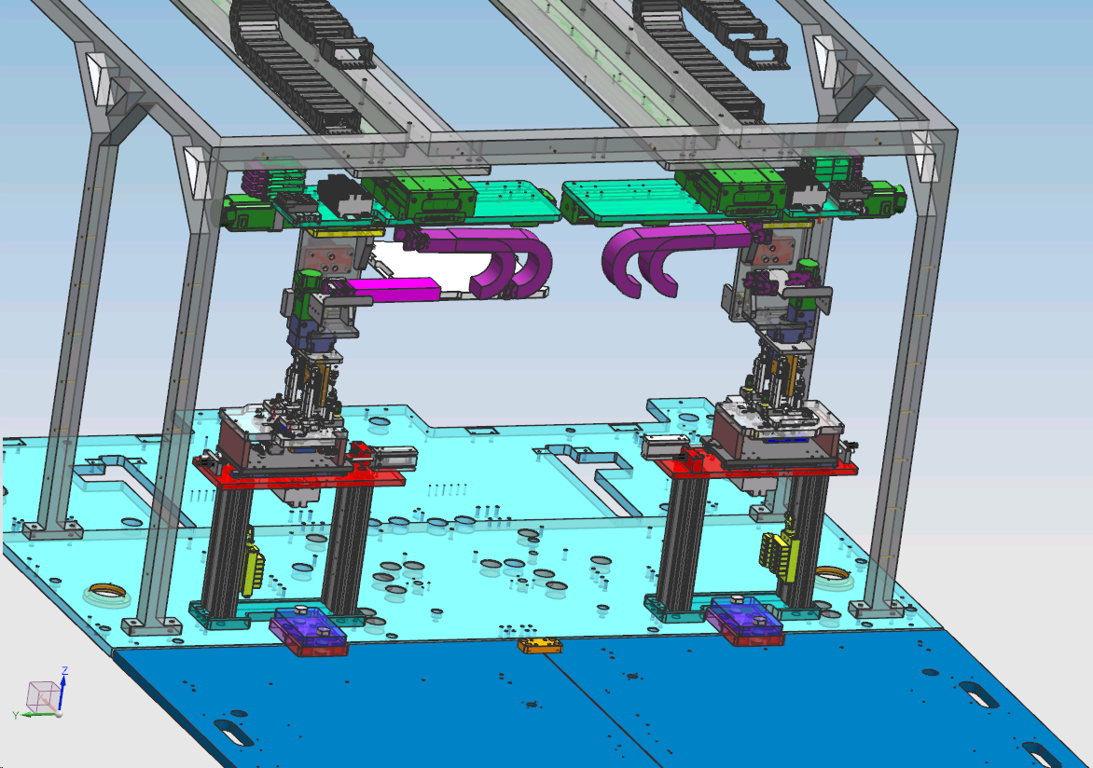
请注意：
1、A(左)和B(右)产品顺序是反的；
2、取产品吸嘴的序号和取膜吸嘴的序号是对角结构；
2、吸嘴序号(吸嘴1、吸嘴2)以及其他部件(真空吸、气缸和光纤等)，都跟产品序号一致。
A(左)产品1
B(右)产品2
A(左)产品2
B(右)产品1
电测机往下料机方向

Slide 2
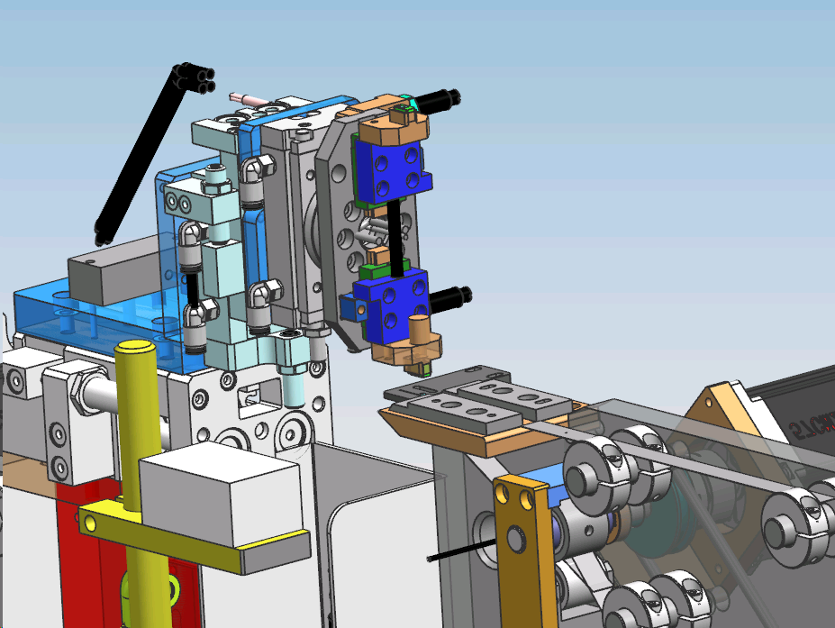
取膜吸嘴2
旋转气缸处于复位状态
取膜吸嘴1

